Slide 1
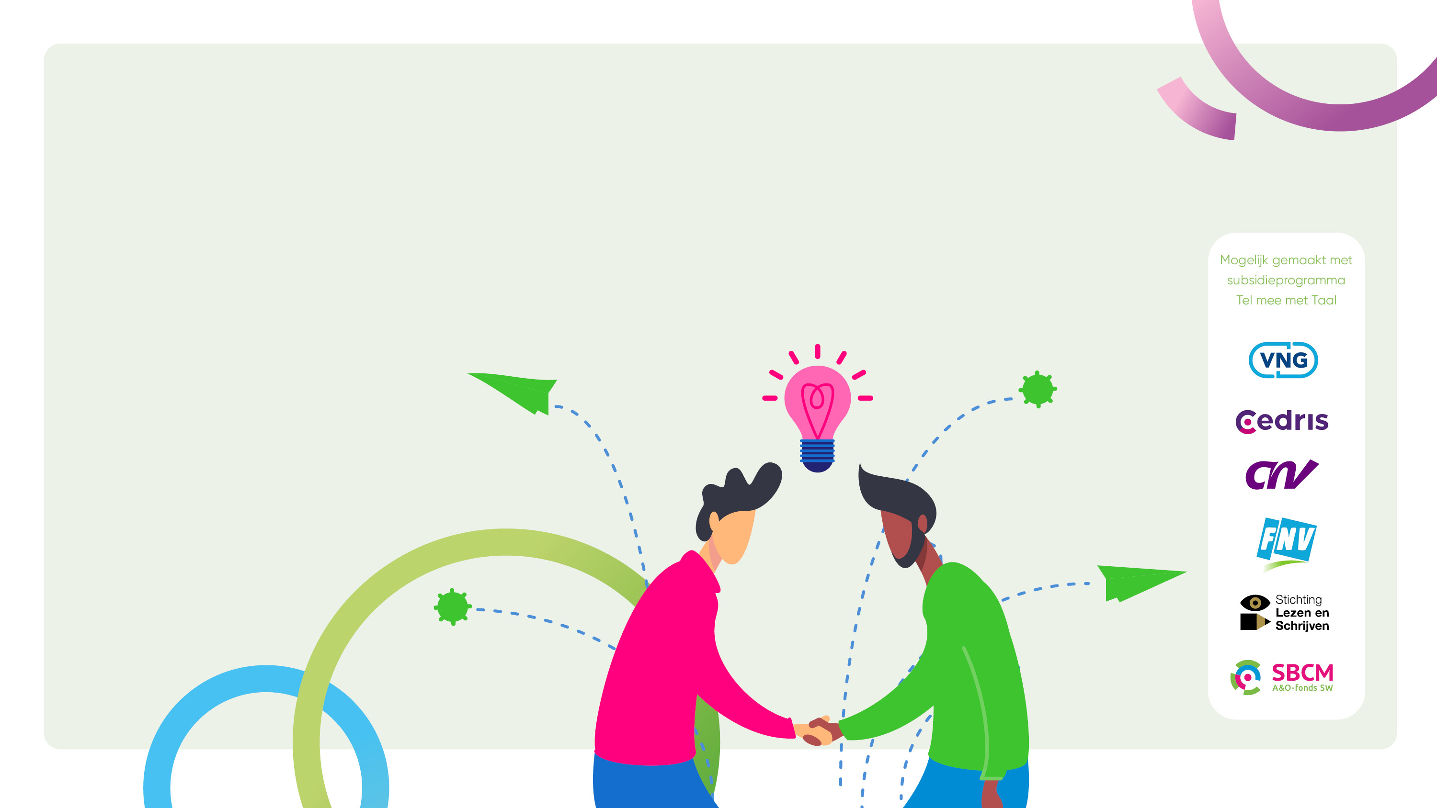
Maatjestraining
Verdiepende module:
Oefenen met gesprekken voeren

Slide 2

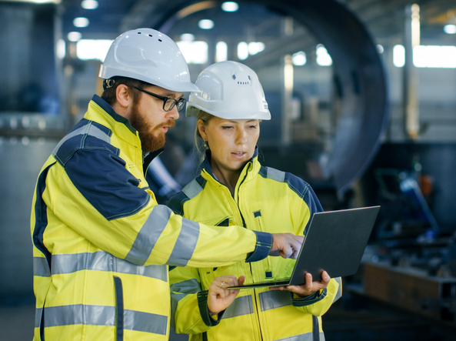
Vooruitkijken
Wat gaan we vandaag doen?
Leren wat belangrijk is in een goed gesprek
Bewust worden van lichaamstaal
Oefenen met gesprekken voeren
DIA 2

Slide 3
Houding
Ik geef zaterdag een feestje voor mijn verjaardag.
Wil je komen?
DIA 3

Slide 4
Gebaren
Wat heb je dat goed gedaan!
DIA 4

Slide 5
Hoe kijk je?
Goeiemorgen, hoe gaat het?
DIA 5

Slide 6
Afstand
Kan je me even helpen?
DIA 6

Slide 7
Stem
Mag ik wat vragen?
DIA 7

Slide 8
Oefenen met gesprekken voeren
Tips:
Luister goed
Stel open vragen als het niet duidelijk is
Laat merken dat je goed geluisterd hebt
Let op de lichaamstaal van je collega en van jezelf
DIA 8

Slide 9
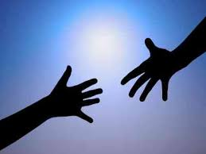
Vragen
DIA 9

Slide 10
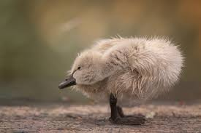
Terugkijken
DIA 10

